Slide 1

Nhóm 1

Slide 2



Kiểm tra bài cũ:
Em hãy nêu những vật liệu và dụng cụ dùng
để thêu móc xích.
2) Em hãy nêu quy trình thực hiện mũi thêu
móc xích.

Slide 3

Lợi ích của việc trồng rau, hoa
Thứ sáu ngày 3 tháng 5 năm 2019
Bài 9:

Slide 4

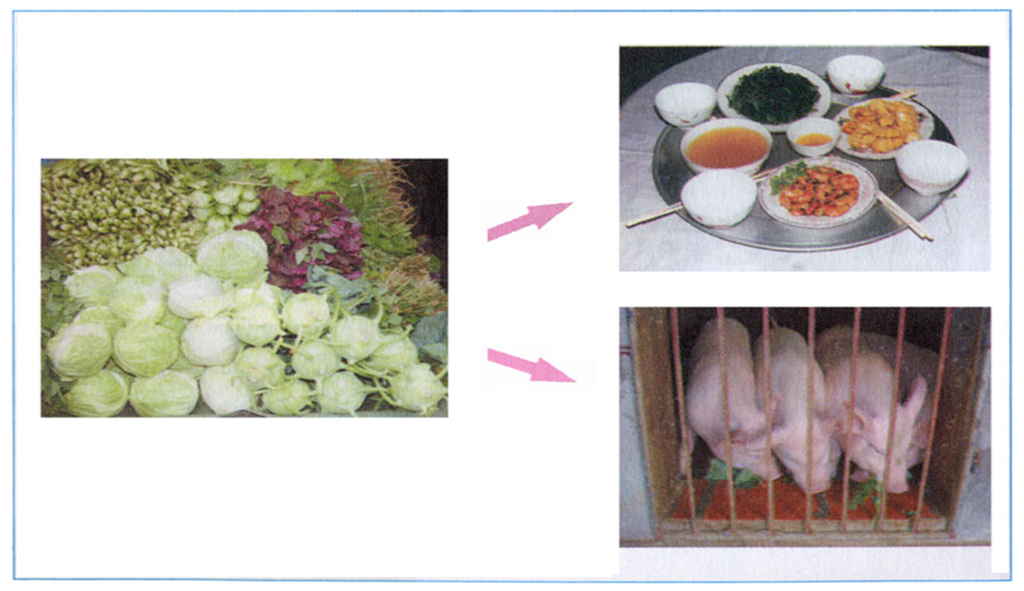
1. Tìm hiểu lợi ích của việc trồng rau, hoa:
Quan sát hình 1 và liên hệ thực tế, em hãy nêu lợi ích của việc trồng rau

Slide 5

Rau được dùng làm thức ăn trong các bữa ăn hàng ngày
Rau cung cấp các chất dinh dưỡng cần
thiết cho con người
Rau được dùng làm thức ăn cho vật nuôi

Slide 6
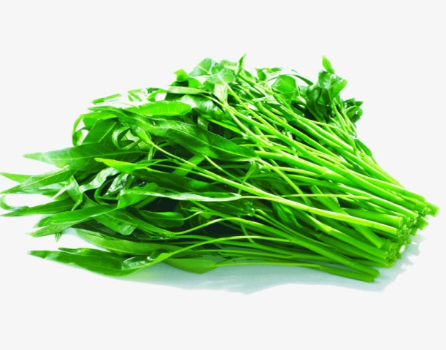
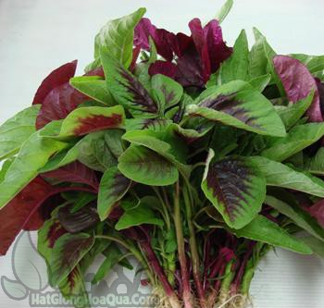
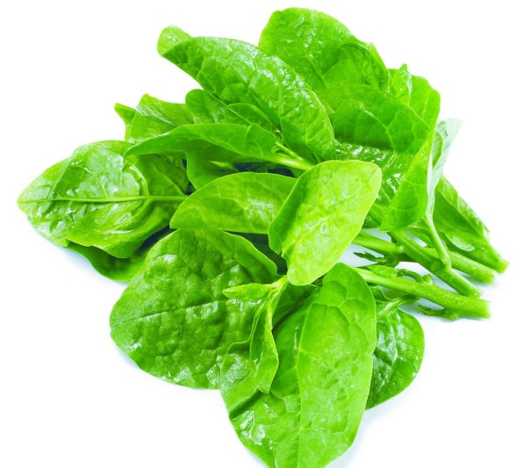
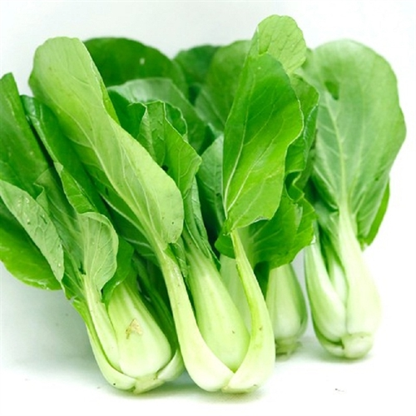
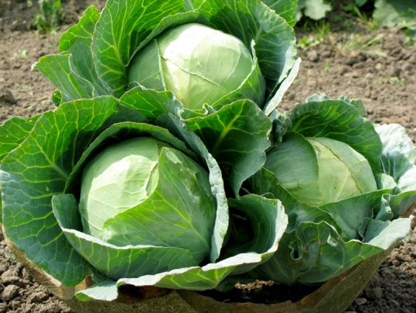
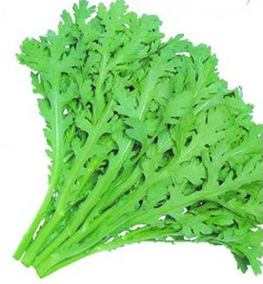
Rau muống
Rau dền
Gia đình em thường sử dụng những loại rau nào làm thức ăn?
Rau mồng tơi
Rau cải
Rau cải bắp
Rau tần ô

Slide 7
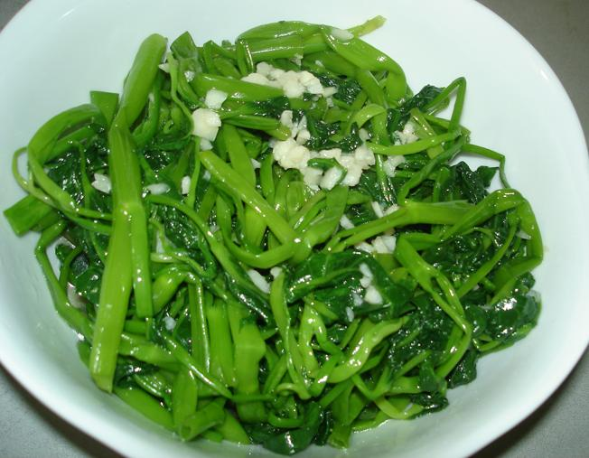
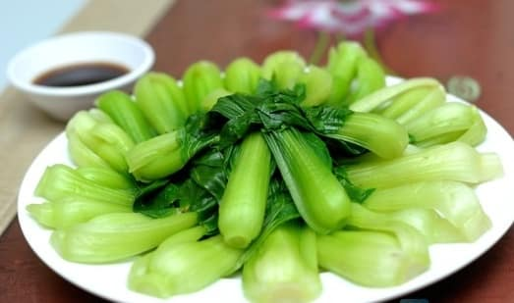
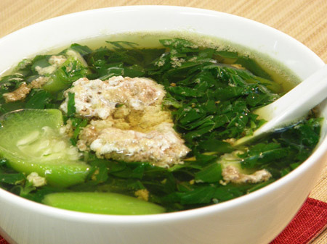
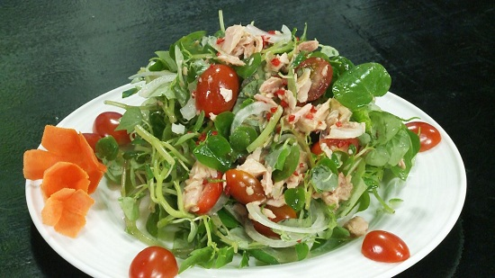
Rau được sử dụng như thế nào trong bữa ăn hàng ngày ở gia đình em?
Xào
Luộc
Nấu canh
Làm nộm

Slide 8
Vì sao rau được sử dụng hằng ngày trong bữa ăn ở gia đình em ?
  Vì rau cung cấp các chất dinh dưỡng cần thiết cho cơ thể con người, đó là vitamin và chất xơ, có tác dụng tốt cho cơ thể và giúp cho việc tiêu hoá được dễ dàng.

Slide 9

Ngoài việc trồng rau để làm thức ăn cho con người và vật nuôi, người ta còn trồng rau để làm gì ?
-Trồng rau để bán, chế biến thực phẩm, làm thuốc chữa bệnh.
- Làm cho môi trường xanh, sạch, đẹp.

Slide 10
co
KẾT LUẬN
Rau được dùng làm thức ăn trong các bữa ăn hàng ngày và dùng làm thức ăn cho vật nuôi.
Rau cung cấp chất xơ và vitamin có tác dụng tốt cho sức khỏe con người, giúp cho việc tiêu hóa được dễ dàng.

Slide 11


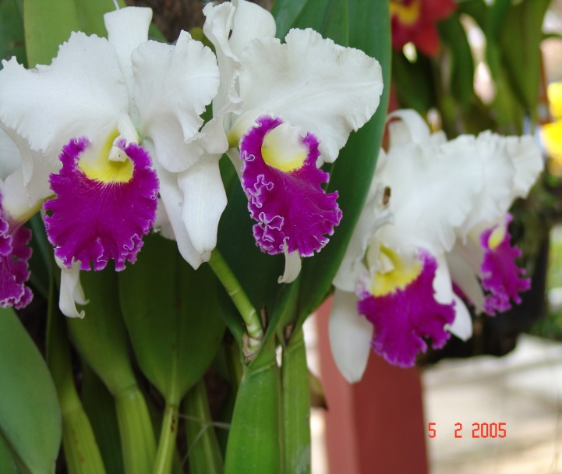



Kể tên một số loại hoa mà em biết?

Slide 12
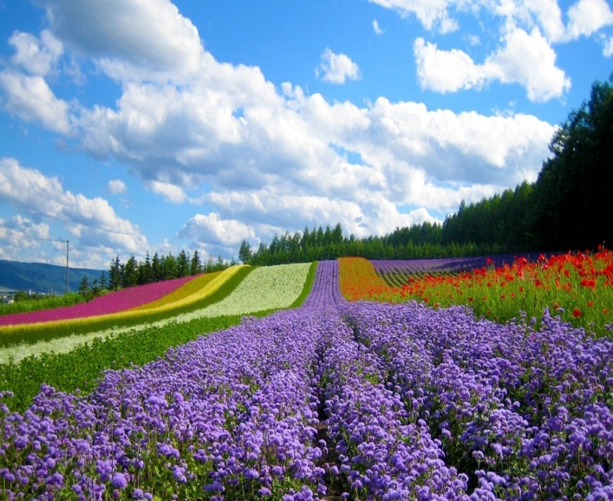
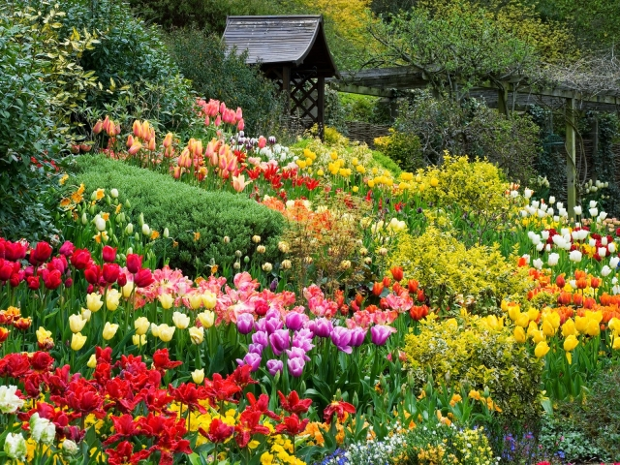
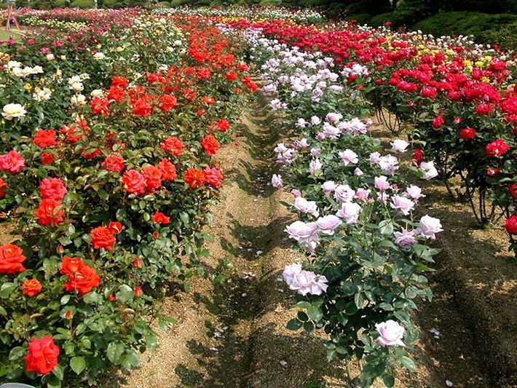


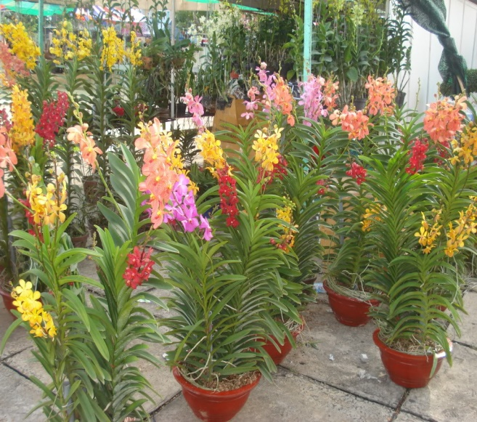
Em có biết nơi nào có nhiều hoa không?
ĐÀ LẠT
SAPA

Slide 13

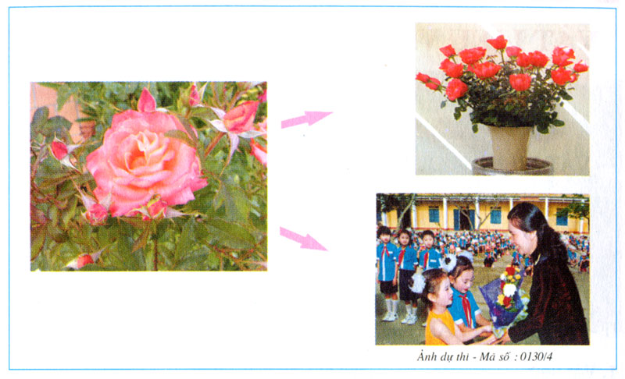
Quan sát hình 2 và liên hệ thực tế, em hãy nêu lợi ích của việc trồng hoa?

Slide 14
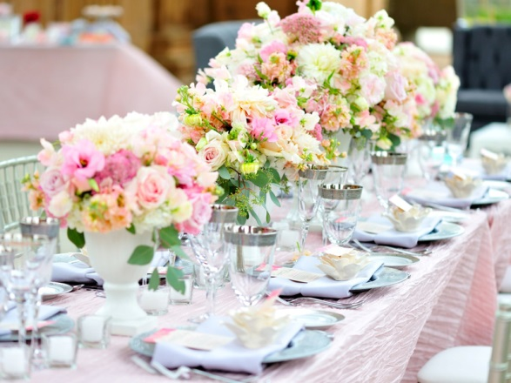




Slide 15

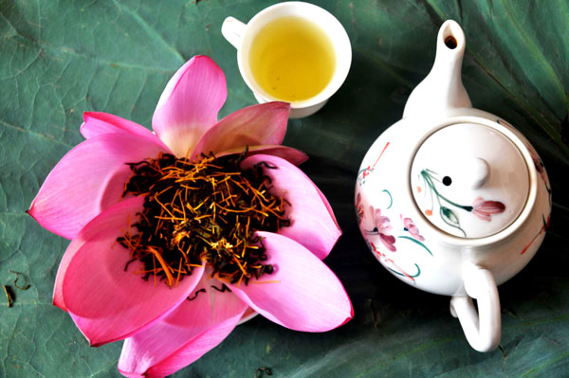
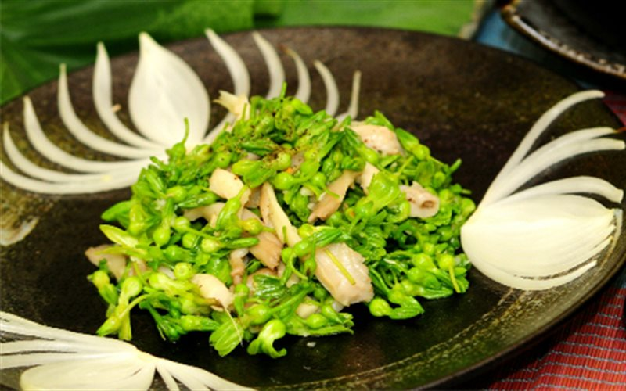

Hoa dùng để làm thuốc, làm thức ăn, làm nước hoa, …

Slide 16
Trồng rau, hoa còn mang lại lợi ích gì về kinh tế cho người nông dân?
Trồng rau, hoa đem lại lợi nhuận kinh tế cao.

Slide 17
Để trường em, nhà em luôn có vườn hoa, vườn rau tươi tốt, đẹp mắt em phải làm gì?
Em phải tham gia trồng, chăm sóc và bảo vệ rau, hoa ở trường cũng như ở nhà.

Slide 18
Kết luận
Rau được dùng làm thức ăn trong các bữa ăn hàng ngày và dùng làm thức ăn cho vật nuôi.
Rau cung cấp chất xơ và vitamin có tác dụng tốt cho sức khỏe con người, giúp cho việc tiêu hóa được dễ dàng.
Hoa dùng để trang trí, làm quà tặng, thăm viếng, làm trà….

Slide 19

2. Làm thế nào để trồng rau, hoa đạt kết quả?
Thảo luận nhóm:
- Vì sao ở nước ta có thể trồng rau, hoa quanh năm?
- Các em hãy kể một số loại rau, hoa được trồng thích hợp ở nước ta.

Slide 20
Nước ta trồng rau hoa quanh năm và trồng ở khắp mọi nơi vì điều kiện khí hậu, đất đai của nước ta rất thuận lợi cho cây rau, hoa phát triển. Yêu cầu về đất đai, dụng cụ, vật liệu trồng rau, hoa cũng rất đơn giản.

Slide 21

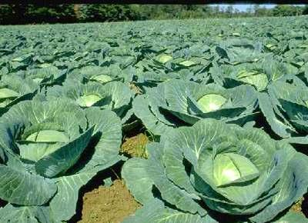
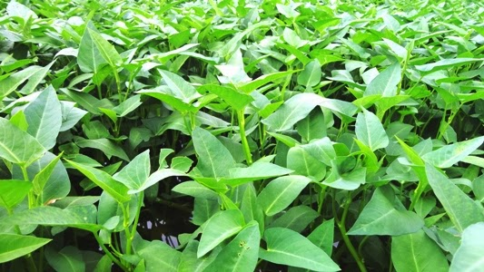
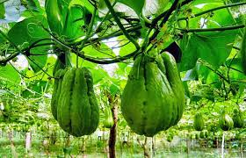
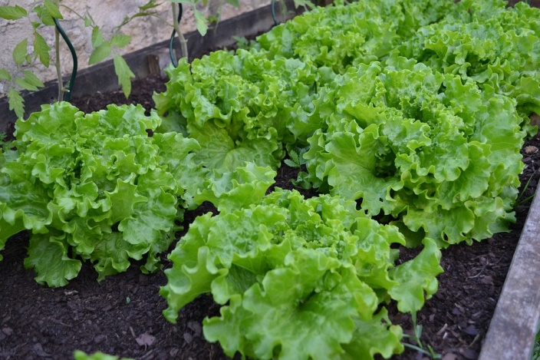
Một số loại rau được trồng ở nước ta:
Cải bắp
Rau muống
Su su
Rau xà lách

Slide 22
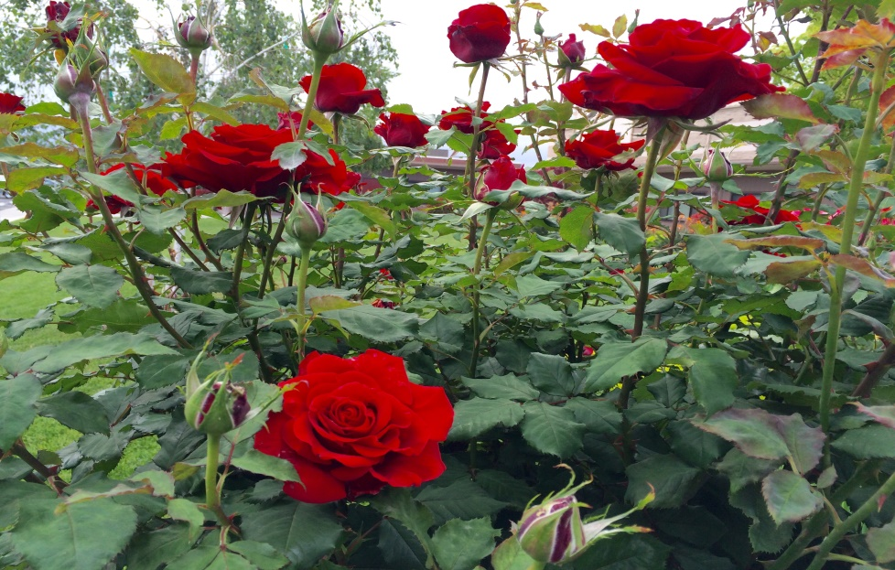
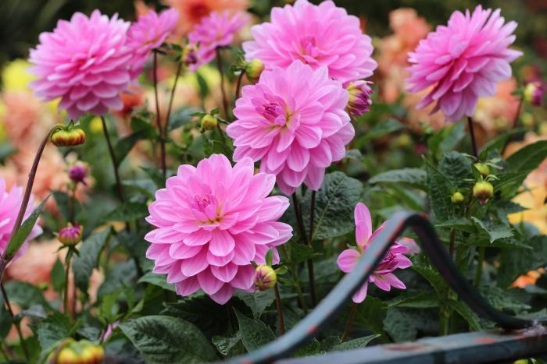
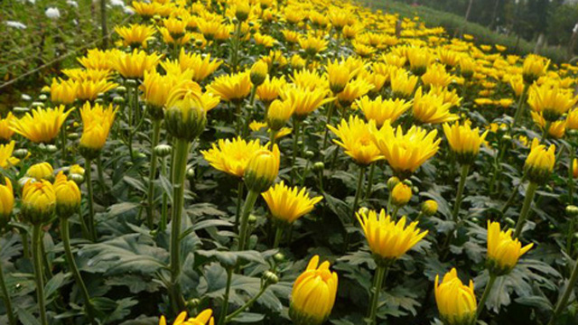
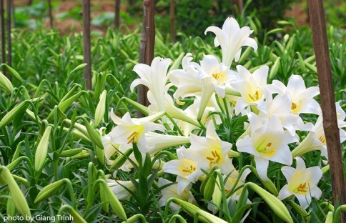
Một số loại hoa được trồng ở nước ta :
Hoa hồng
Hoa thược dược
Hoa cúc
Hoa huệ

Slide 23
Vì sao nên trồng rau, hoa?

Slide 24

Trồng rau, hoa đem lại nhiều lợi ích cho con người. Rau dùng làm thực phẩm cho con người, thức ăn cho vật nuôi. Hoa dùng để trang trí, làm quà tặng, thăm viếng. Trồng rau, hoa còn có tác dụng làm cho môi trường xanh, sạch, đẹp.
GHI NHỚ

Slide 25


